Slide 1

Live Share for Teams を 体験しよう
同期体験から始めるTeamsアプリ
Build 2022 recap向け資料

Slide 2
はじめに
Microsoft Teams は世界で 2 億 7,000 万人のアクティブユーザーのいるシステムです。
Build 2022 をご覧になった方はチャットや Web 会議などで利用したことがある方が大半ではないでしょうか。
しかしながら Microsoft Teams の真の魅力はアプリを活用したカスタマイズが簡単に行えることに気が付いている人は一部に留まっています。
この資料は Microsoft Teams アプリ開発フレームワークの一つである Live Share for Teams を動作させ、イメージを掴んでもらうものとなっています。

Slide 3
本資料の概要
本資料では以下の Docs をなぞりながら Live Share for Teams を触っていただくことに主眼を置いています。
Live Share による強化されたコラボレーション
Live Share はユーザー同士のリアルタイムなやり取りを支援するフレームワークです。
簡単な開発で、複数ユーザー間で同期をとった情報連携を行うことができるようになります。

Slide 4
用意するもの
Live Share for Teams を利用するために必要なものを列挙します。
Visual Studio Code
Git
NVM
Live Share for Teams
（ローカルテストに向けて）Ngrok

Slide 5
それでは早速環境を整えていきましょう

Slide 6
Visual Studio Code、Gitの導入

Slide 7
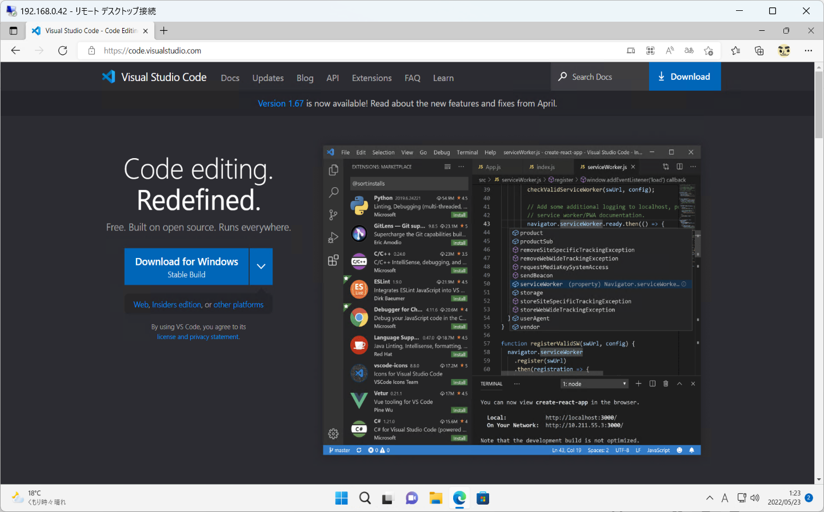
Visual Studio Code のインストール
以下アドレスより Visual Studio Code （以下 VSC ）をダウンロードしインストールします。
https://code.visualstudio.com/
VSC は無料で利用できるコードエディターで、 Live Share for Teams でのコードを記述する際に利用するものとなります。

Slide 8
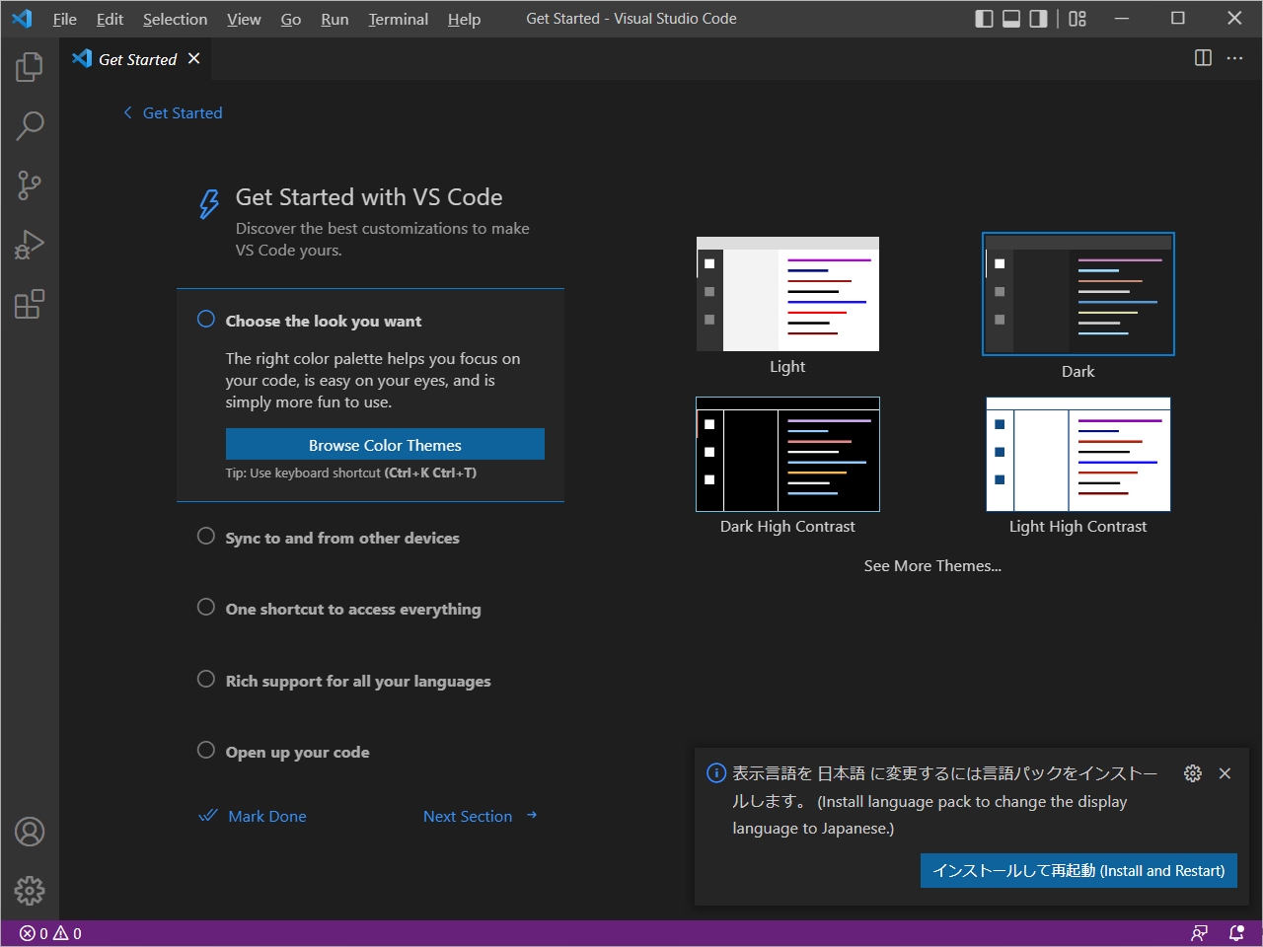

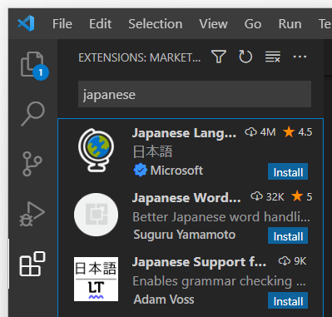
日本語言語パック のインストール
VSC を起動したら言語パックをインストールします。
インストール画面をスルーしてしまった場合は Extensions ボタンから Japanese Language を検索してインストールしましょう。
インストール後に再起動すると日本語化されています。

Slide 9
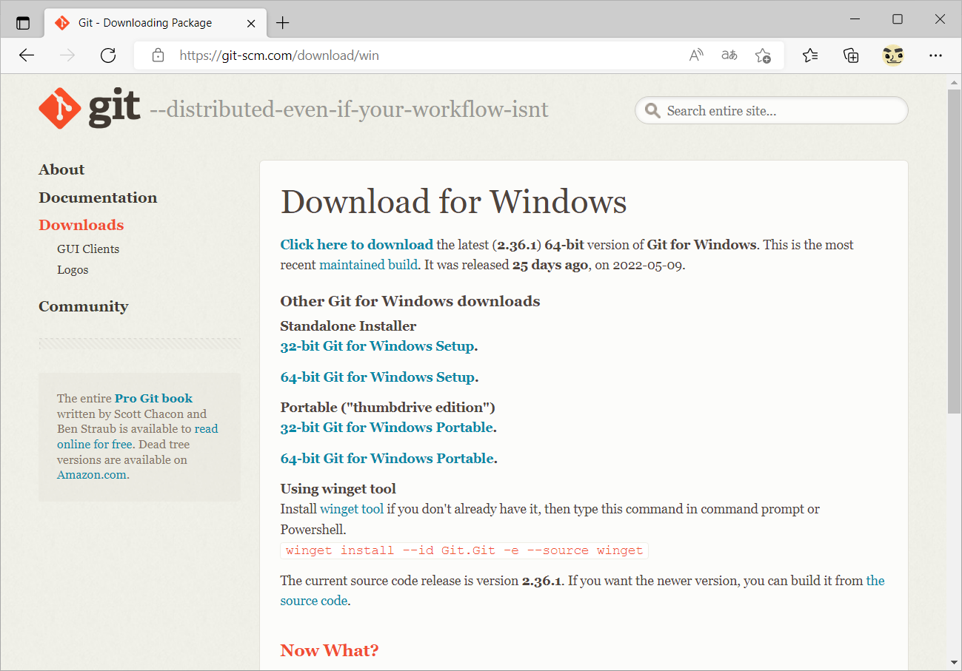
Git のインストール
以下アドレスより Git をダウンロードしインストールします。
https://git-scm.com/download/win
Git をインストールしておくことで、 VSC から GitHub にあるサンプルコードを利用できるようになります。

Slide 10
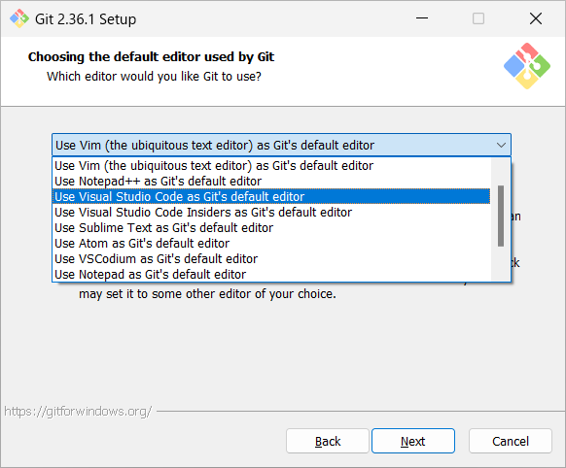
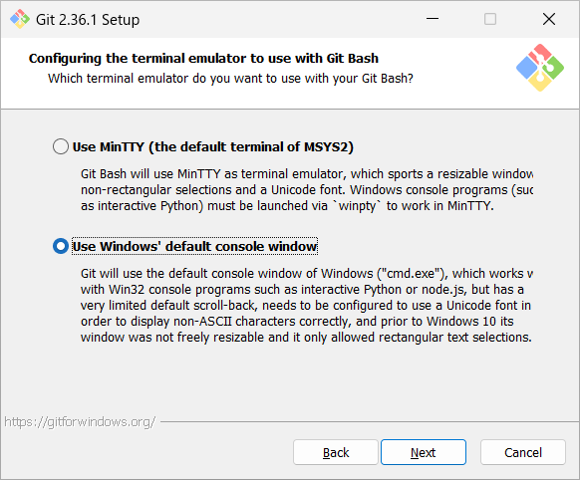
Git のインストール
途中で既定エディターの選択がありますが、 VSC を選択しておきましょう。 Git に対する入力が発生する場合に VSC が起動するようになります。
ターミナルエミュレーターの選択は Use Windows’ default console Windows を選ぶと Windows 標準コンソールになります。
他はそのままで構いません。

Slide 11
NVM、 Ngrok のインストール

Slide 12
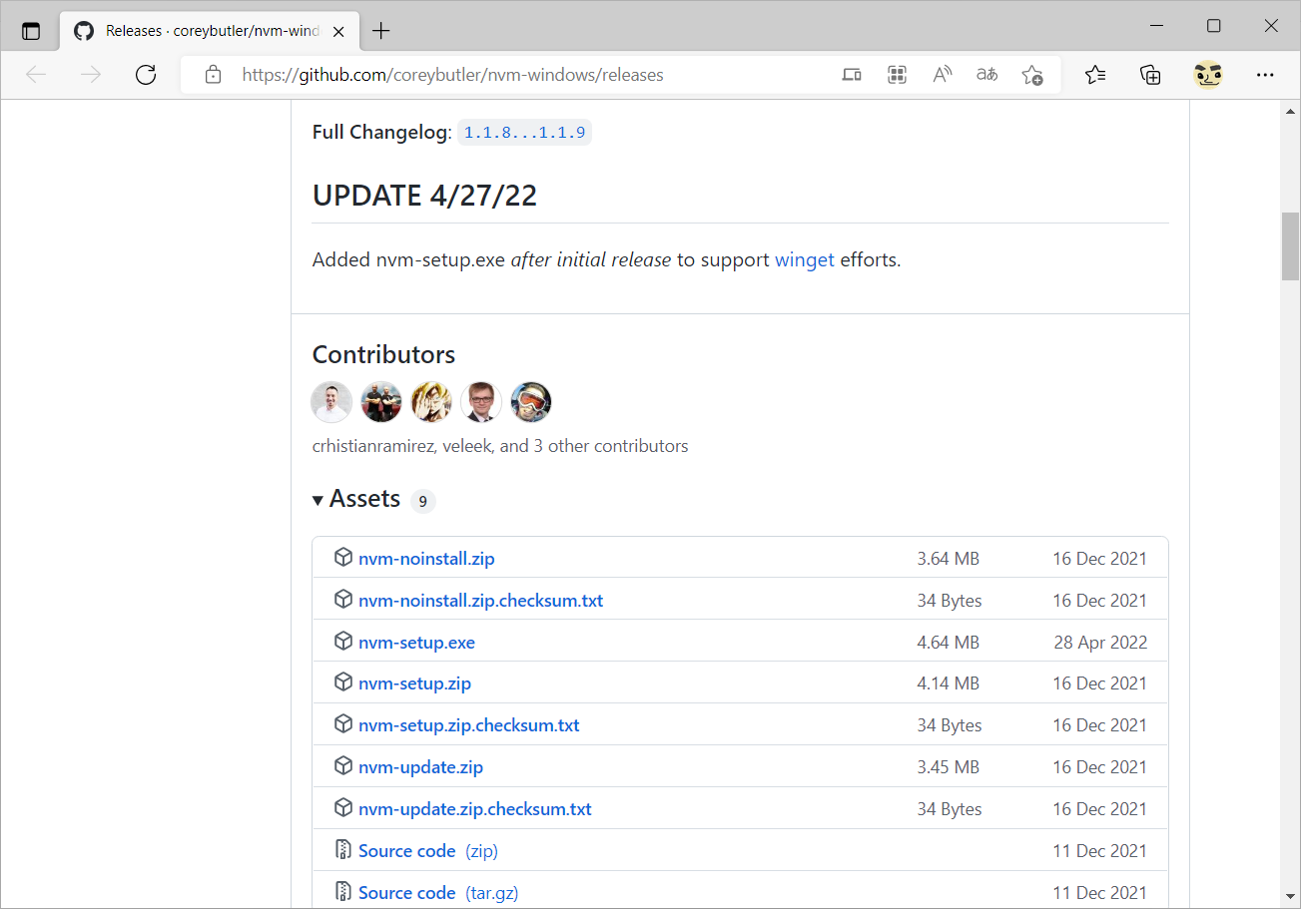
NVM のインストール
以下アドレスより NVM をダウンロードしインストールします。
https://github.com/coreybutler/nvm-windows/releases
NVM は Node Version Manager の略で Node.js という JavaScript サーバーのバージョンを管理するのに役立ちます。
今回は npm というパッケージ管理機能を利用するために Node.js を利用します。

Slide 13
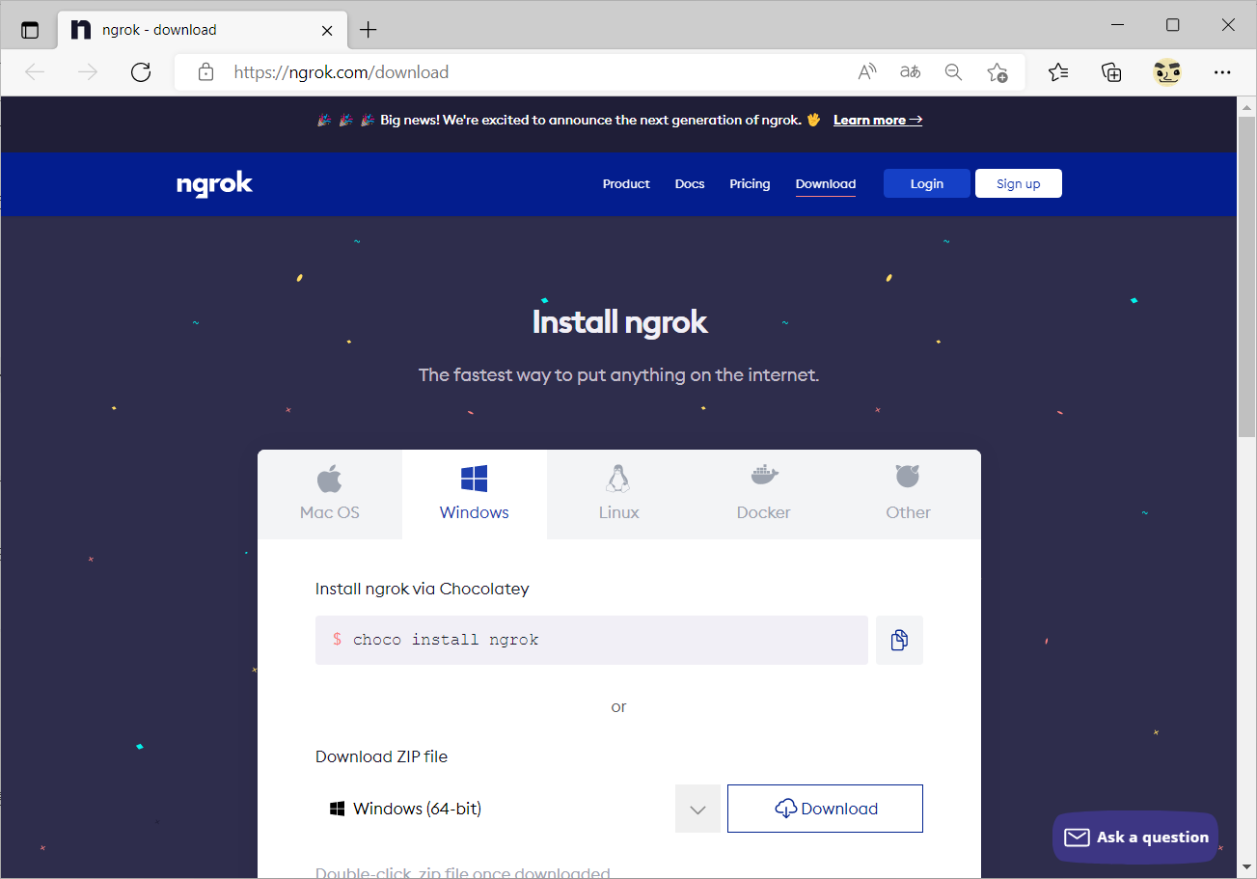
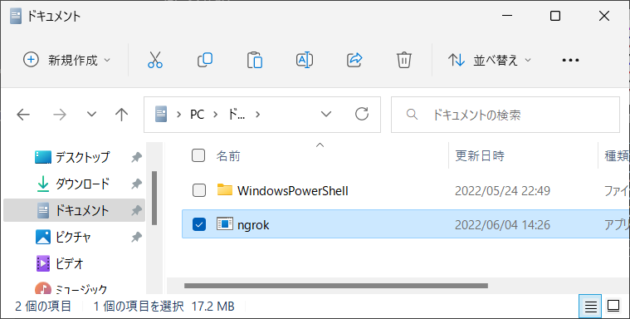
Ngrok のインストール
以下アドレスより Ngrok をダウンロードし Exe ファイルを好きな場所に展開します。
https://ngrok.com/download
Ngrok を利用すると VSC 上で開発中のコードをインターネットに公開できます。この機能を用いて Teams アプリの開発中デバッグが可能となります。

Slide 14
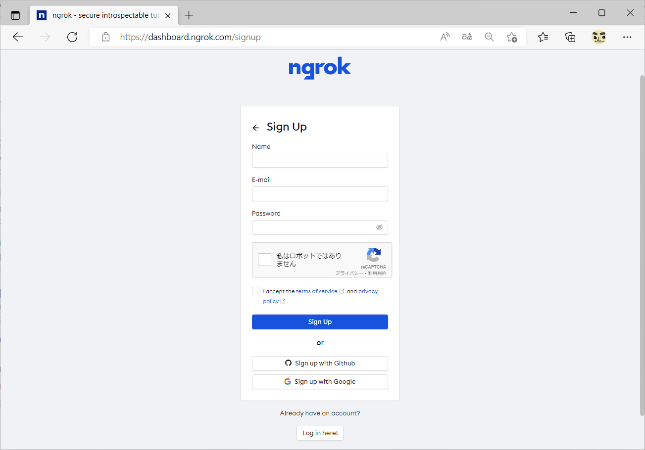
Ngrok への登録
Ngrok は Web サービスのため、インストール以外に登録が必要となります。
以下のアドレスよりユーザー登録をしておきましょう。
https://dashboard.ngrok.com/signup
Microsoft アカウントを持っていればそれを利用することができます。

Slide 15
これが Live Share だ！ サンプルの Dice ローラーを 使ってみよう

Slide 16
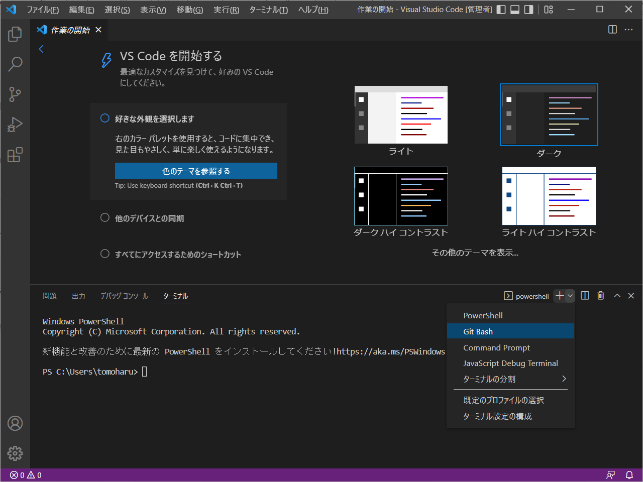
NVM （ Node.js ） の設定
Node.js を VSC から起動させるための設定を行いましょう。
Ctrl + @ を押し、ターミナルを起動します。
ターミナルが起動したら Git Bash を選択してください。

Slide 17
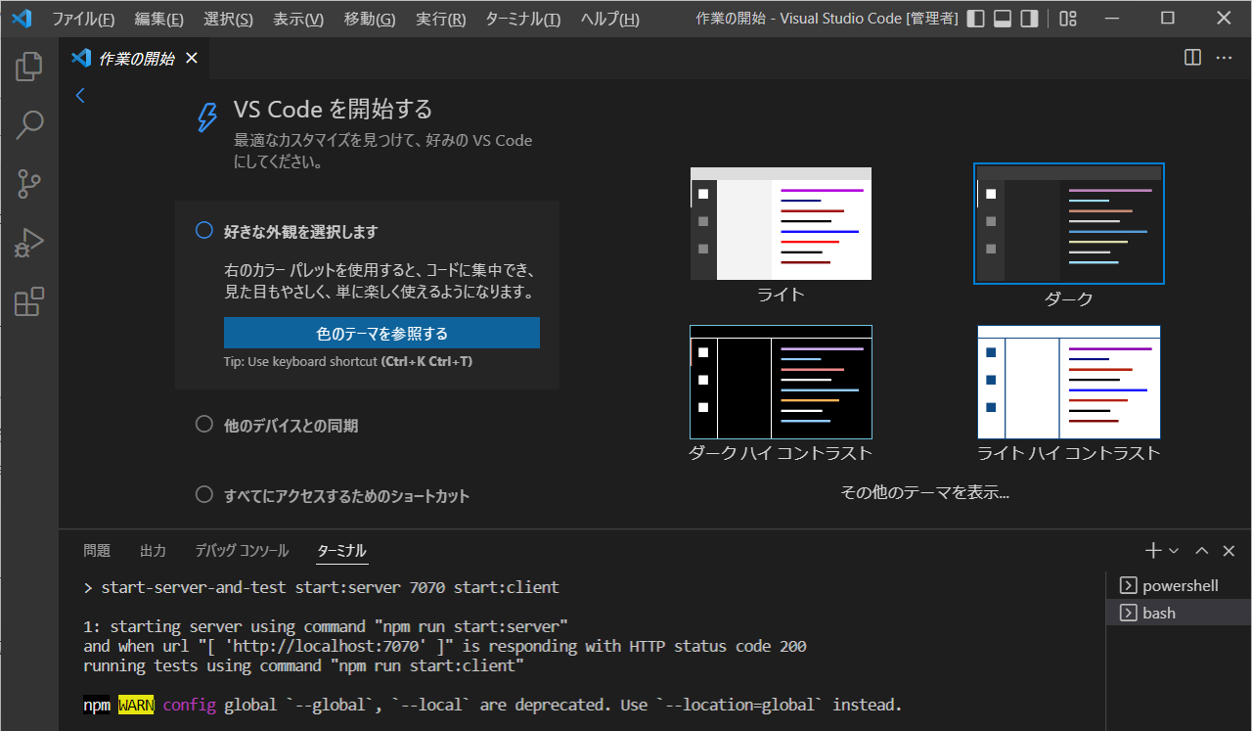
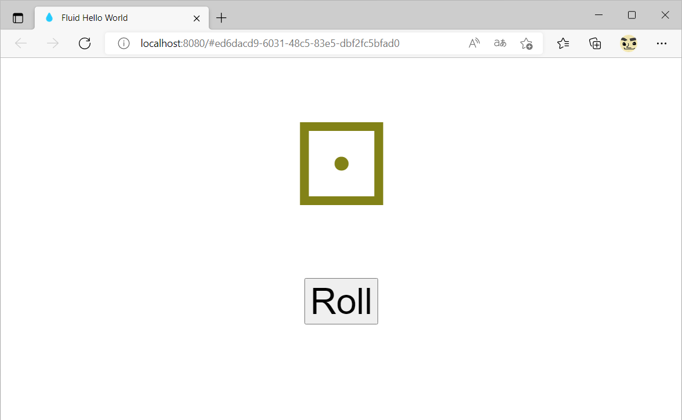
コマンドの実行と起動
以下コマンドを実行することでサンプルの Dice ローラーをローカル環境の 8080 ポートで 実行できます。
コマンド発効後に FW 許可を行ってください。
nvm install 16.15.1
nvm use 16.15.1
npm -version
git clone https://github.com/microsoft/live-share-sdk.git
cd live-share-sdk/samples/01.dice-roller/
npm install
npm start

Slide 18
Teams 上で動かしてみよう

Slide 19
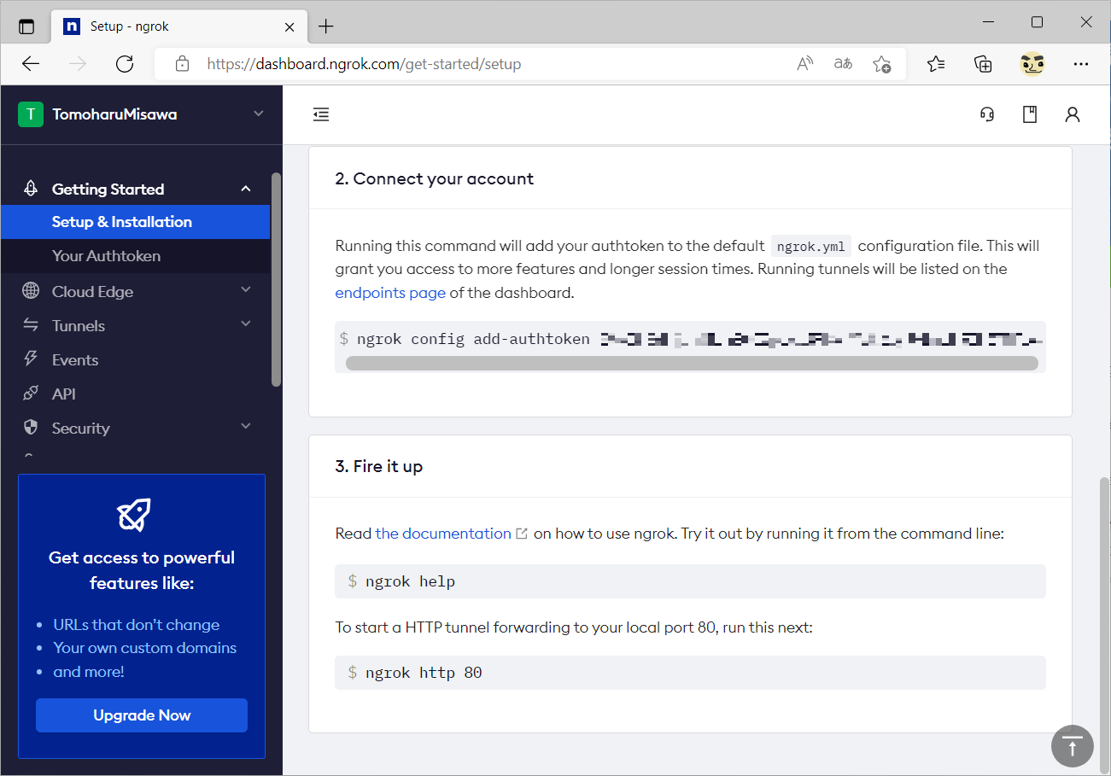
Ngrok の設定 トークンの取得
Ngrok を設定し、先ほどのアプリを外部（ Teams ）からアクセスできるようにします。
以下アドレスにアクセスし、 Connect your account より接続トークンを取得します。
https://dashboard.ngrok.com/get-started/setup

Slide 20
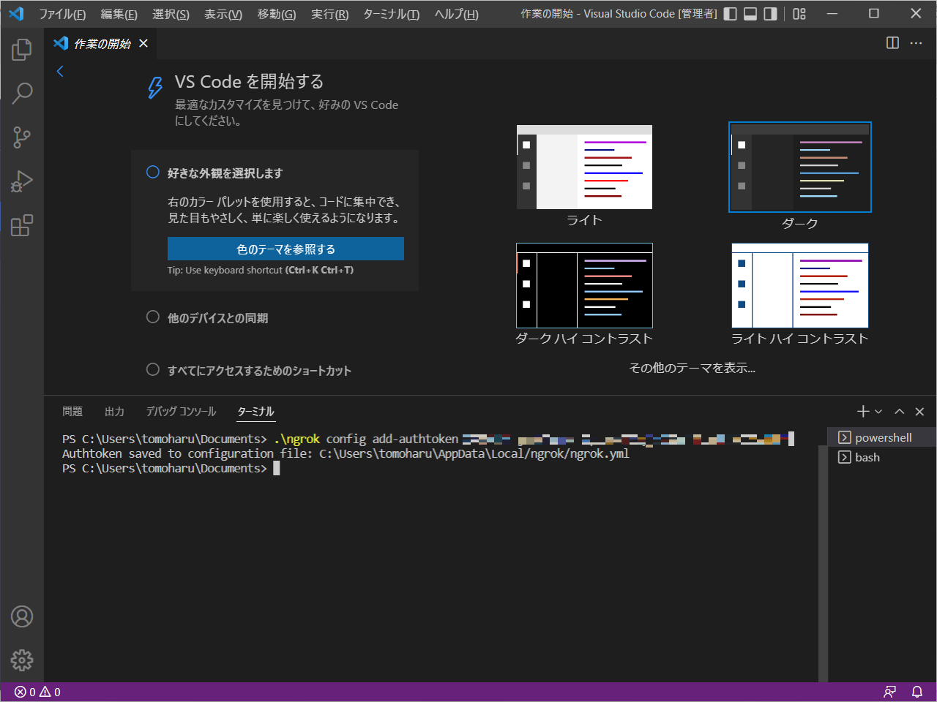
Ngrok の設定 トークンの設定
VSC に戻り Ctrl + @ で PowerShell を起動します。
先ほど取得したトークンコマンドを実行します。 ngrok は先ほど展開した場所になるのでパスに注意してください。
.\ngrok config add-authtoken tokenkey

Slide 21
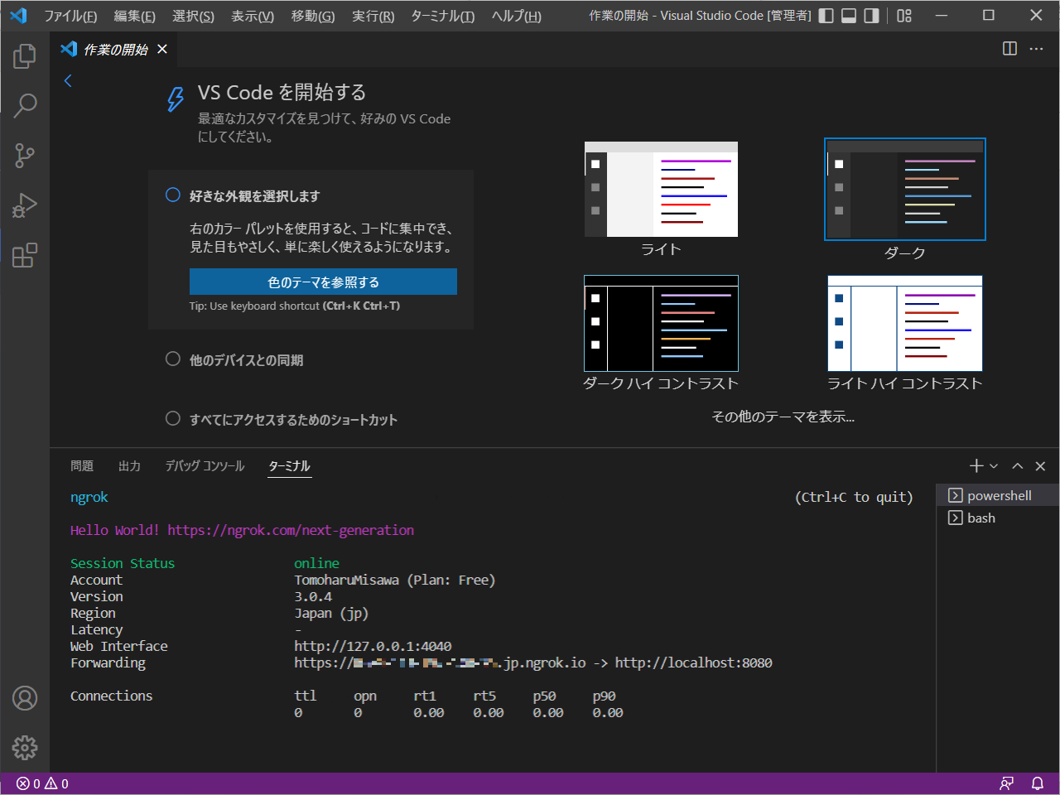
Ngrok の起動
同様に以下コマンドを入力します。
.\ngrok http 8080 --host-header=localhost
このコマンドで ngrok が用意した DNS にアクセスすると VSC をインストールしたマシンの 8080 ポートに接続することができます。
このアドレスは控えておきましょう。

Slide 22
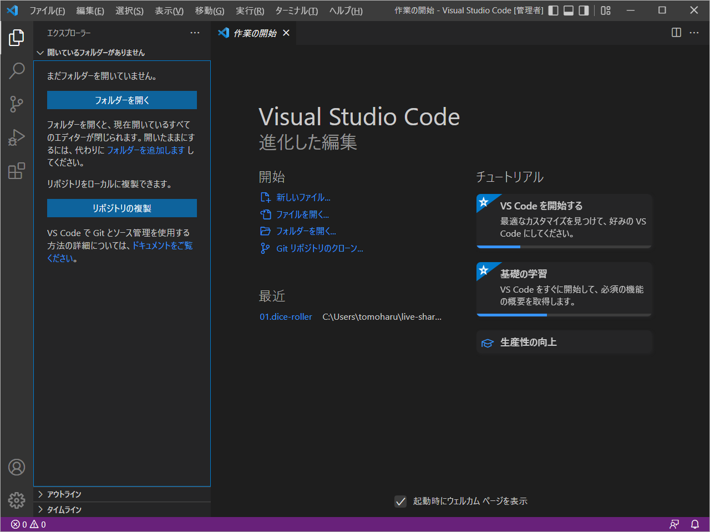
VSC と Dice ローラーを接続しよう
Ctrl + Shift + E でフォルダーを開きます。
フォルダーは git clone コマンドを実行した場所となります。手順に沿った場合は以下アドレスです。
%userprofile%\live-share-sdk\samples\01.dice-roller

Slide 23
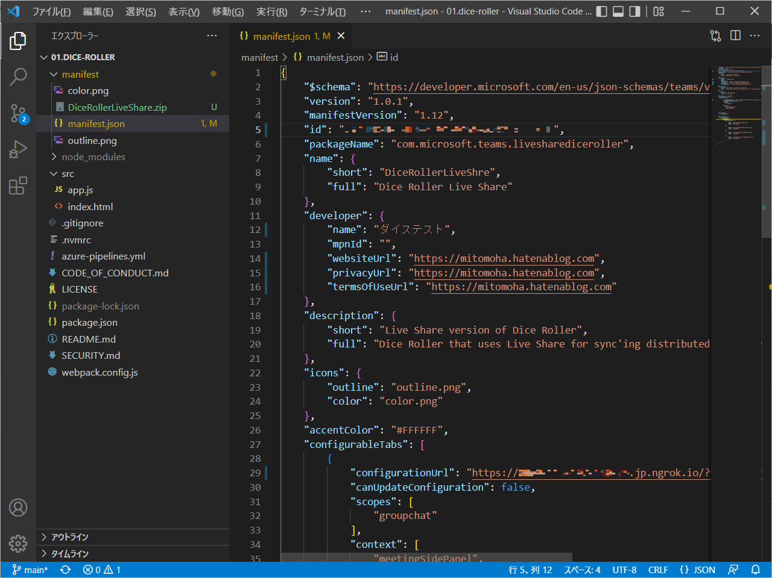
Teams 向け マニュフェストの修正
以下ファイルを開きます。
%userprofile%\live-share-sdk\samples\01.dice-roller\manifest\manifest.json
以下の 3 か所を修正します。
id ：好きな GUID を設定してください。
developer ：好きな内容に書き換えましょう。
configurableTabs 内 configurationUrl ： Ngrok 起動時に控えたアドレスを入力します。

Slide 24
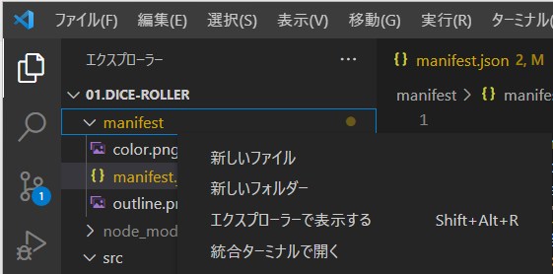
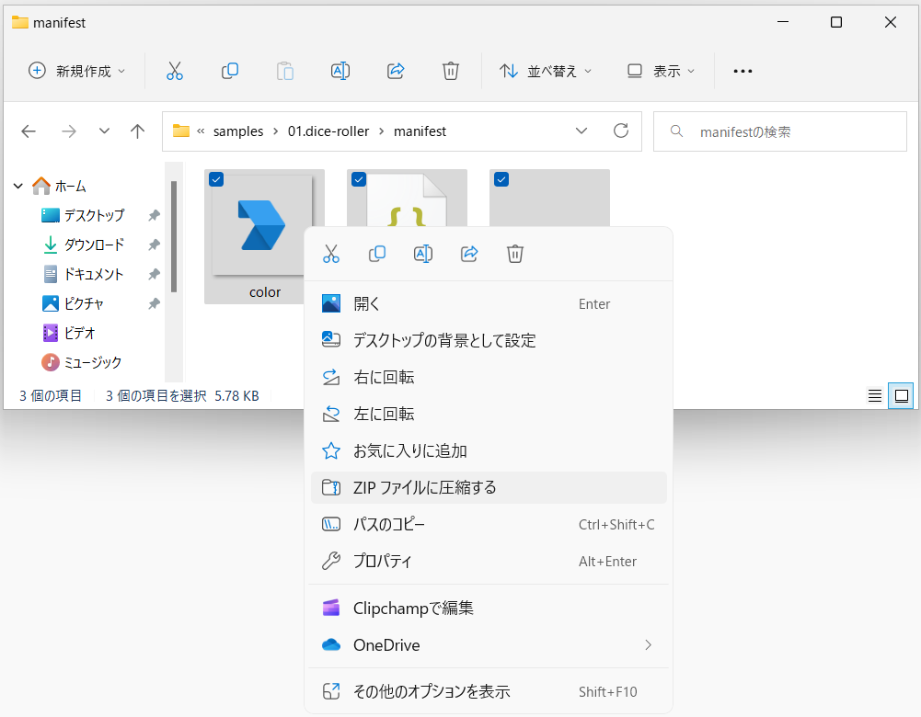
マニュフェストファイル化
manifest.json ファイルを書き換えたら、関連ファイルを ZIP で圧縮します。
VSC でファイルを右クリックし、エクスプローラーを表示しましょう。
エクスプローラーではファイルを 3 つ選択し、 ZIP ファイルに圧縮していきます。

Slide 25
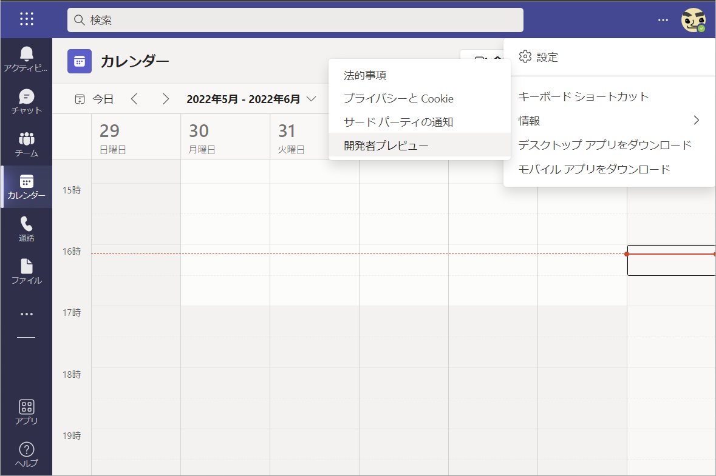
Teams の準備
2022 年 6 月時点では Live Share for Teams は開発者向けプレビューでのみ動作します。
Teams 上から開発者プレビューを有効化していきましょう。

Slide 26
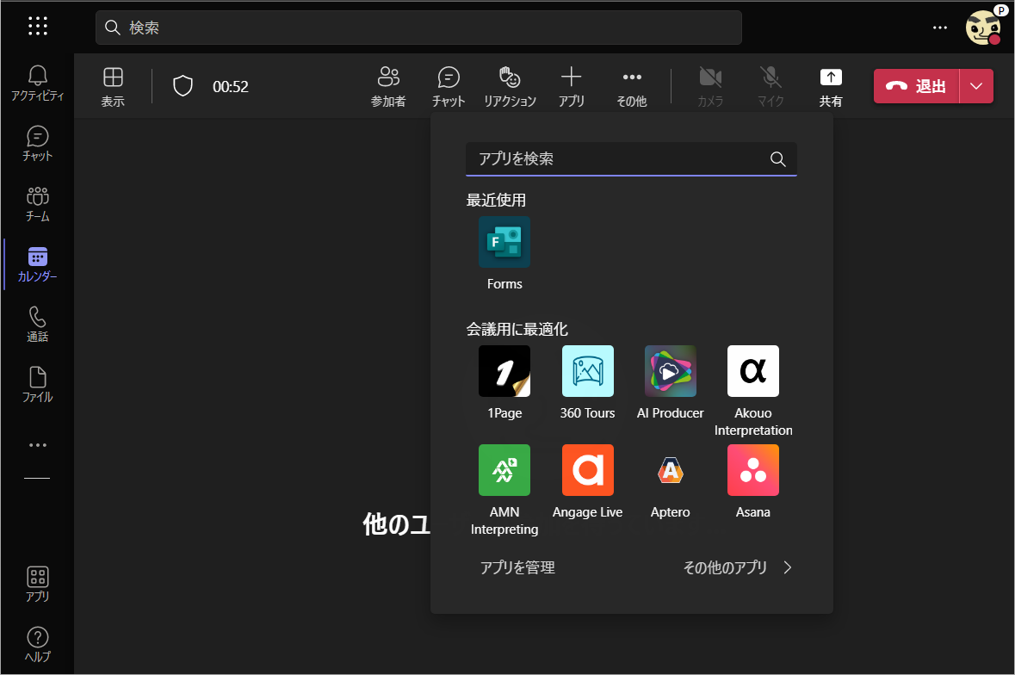
会議に入りアプリを追加
開発者モードになったら会議を開始します。
会議はスケジュールしたものである必要があるので、事前に準備しておきましょう。
会議に入ったらアプリを追加していきます。
アプリ一覧を開き、アプリを管理ボタンを押します。

Slide 27
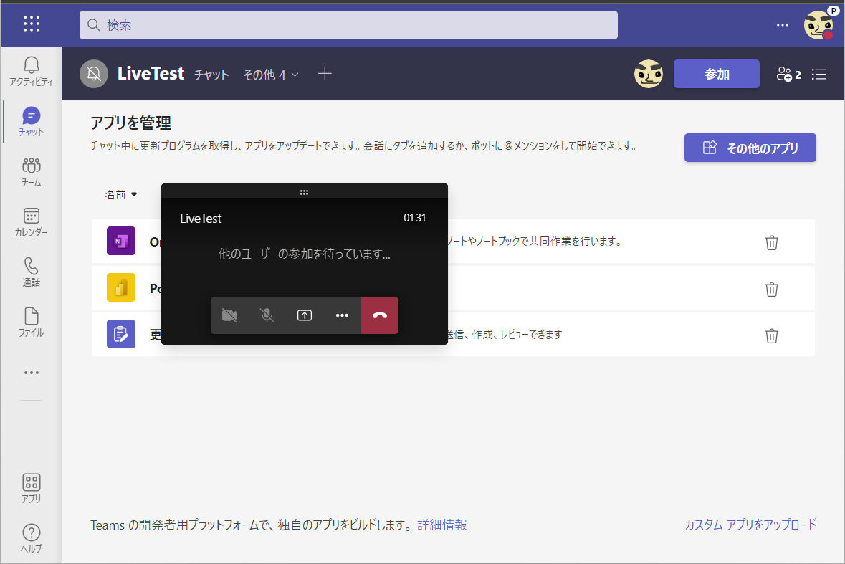
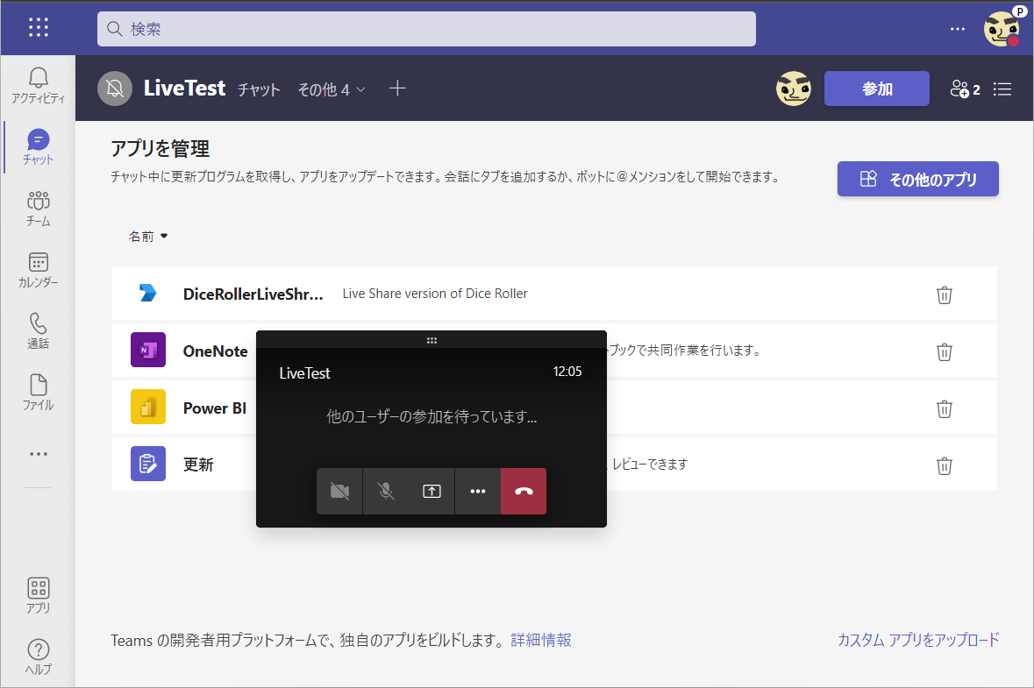
Live Share アプリをアップロード
アプリ管理に移動したらカスタムアプリをアップロードしていきます。
アプリ一覧に表示されたら成功です。

Slide 28
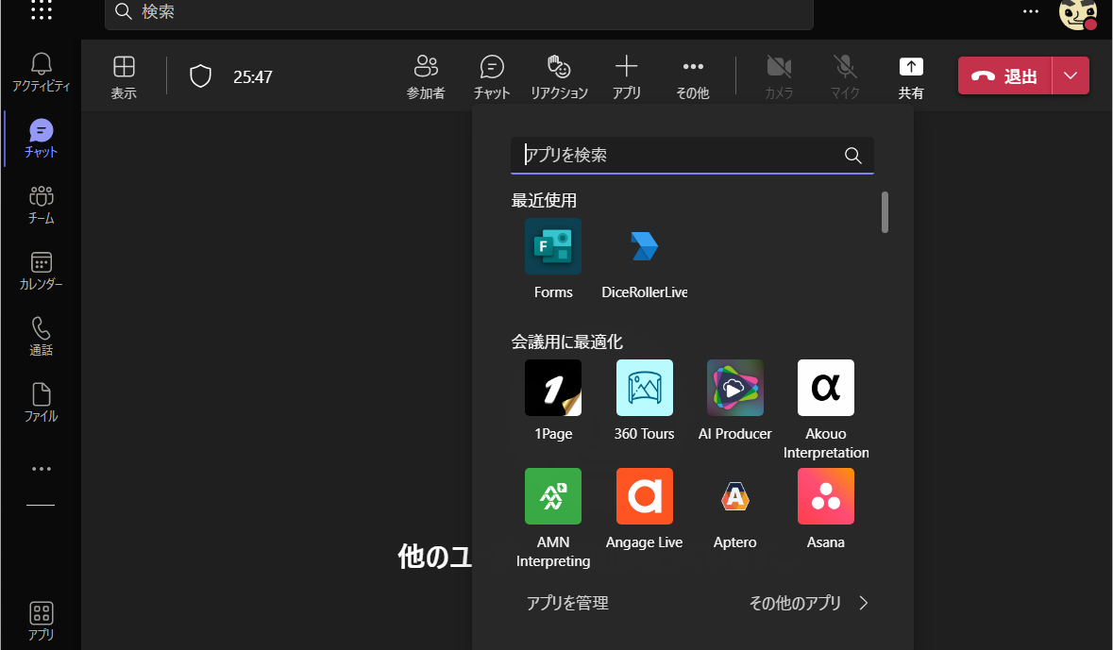
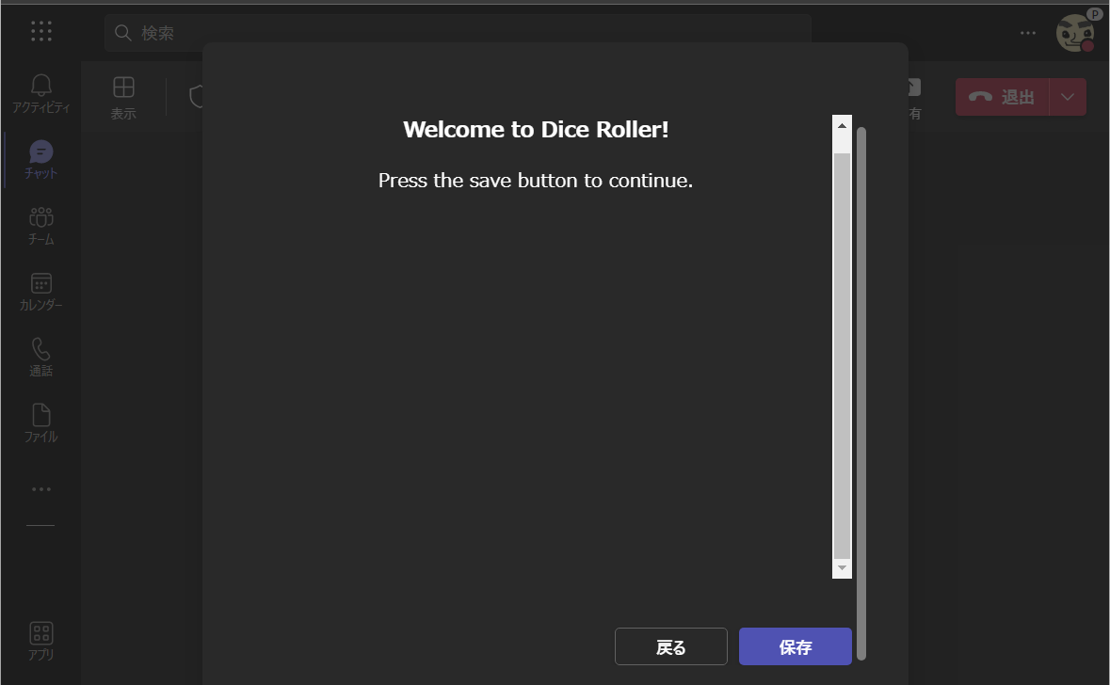
会議にアプリを 設置
再度アプリ追加画面に移動し、増えたアプリを保存していきます。

Slide 29
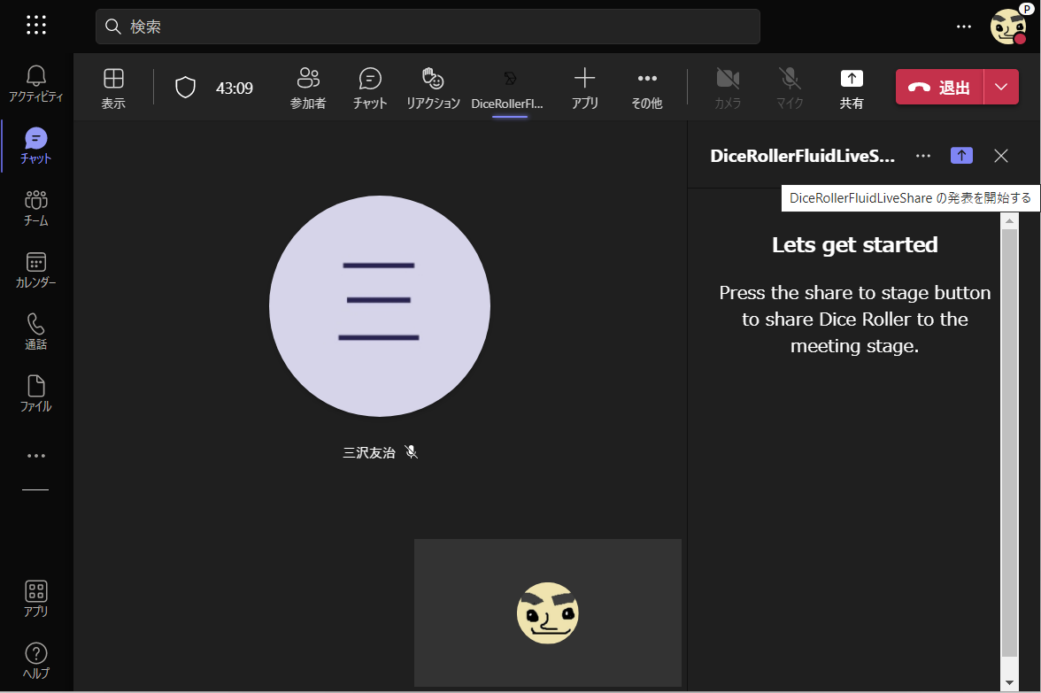
Live Share を実行
アプリを配置したら Live Share を実行しましょう。
アプリが追加されているので、クリックし右にペインを表示します。
ペインの中で発表を開始するボタンを押下すればユーザーにシェアされます！

Slide 30
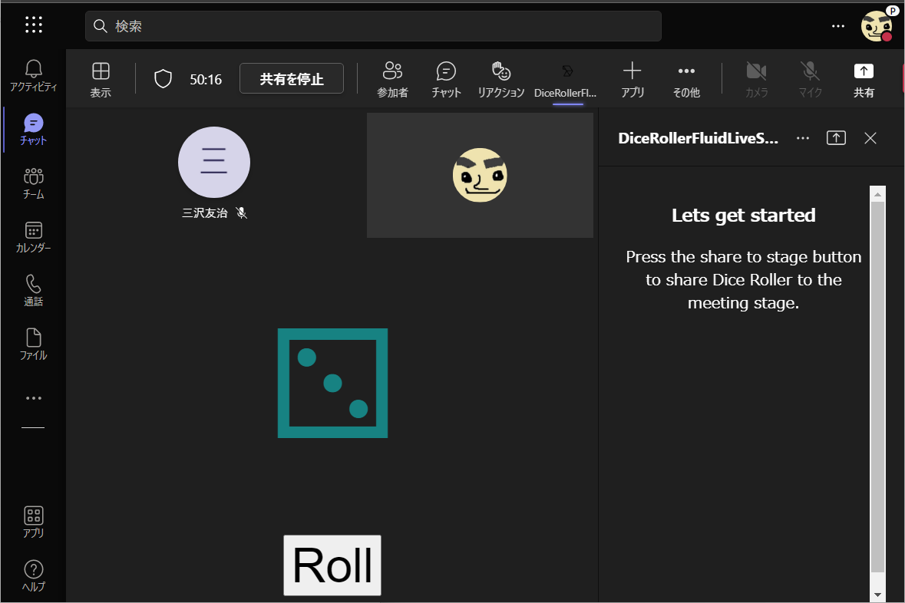
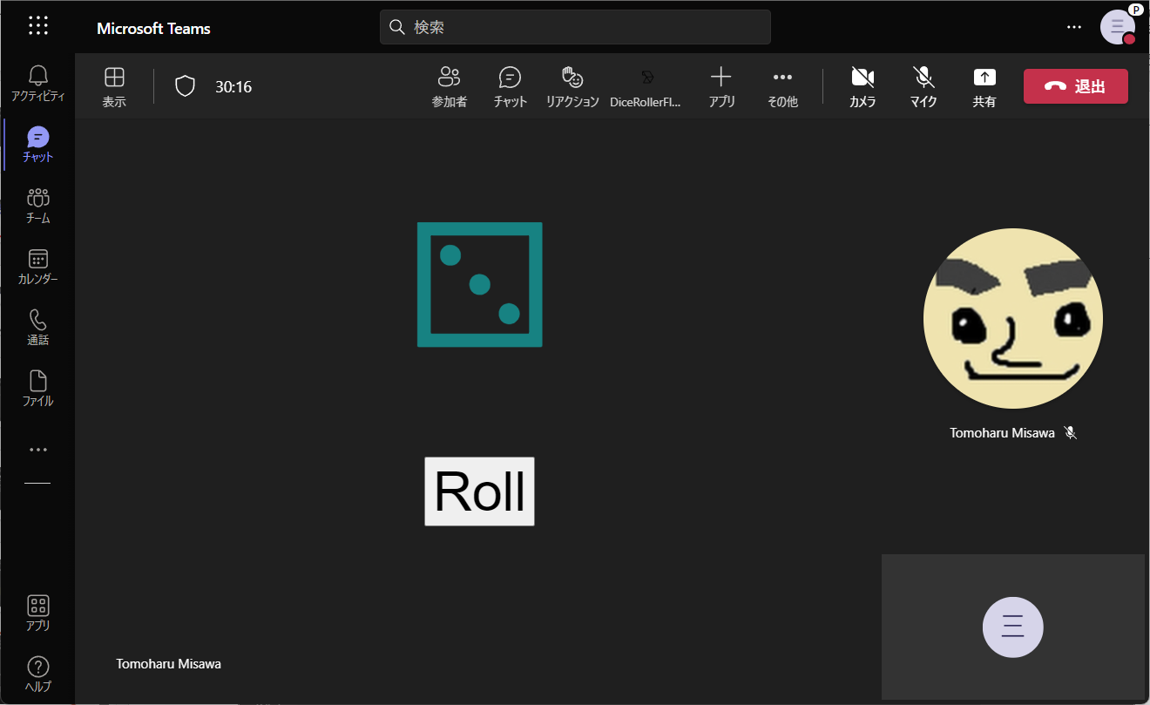
シェアされた Dice ロール
左側が実行ユーザー、右側が参加者になっています。
両ユーザーに Live Shareされたアプリが表示され、同期されているのが分かります。

Slide 31
最後に
Live Share いかがでしたでしょうか。
今回のサンプルでは自身のマシンでホストしました。
実際の利用時は Azure にホストさせて利用することになります。
このサンプルを見て利用できそうだなと思ったら、以下 Microsoft Learn を利用して Azure での実装を覚えていくとよいでしょう。
Microsoft Teams 用のインタラクティブ会議アプリを作成
Live Share は今後多くの個所で利用されるようになると思われます。
ぜひ今のうちに概要を覚えておきましょう。

Slide 32
© 2022 Tomoharu Misawa All rights reserved.
本コンテンツの著作権、および本コンテンツ中に出てくる商標権、団体名、ロゴ、製品、サービスなどはそれぞれ、各権利保有者に帰属します。

